Slide 1
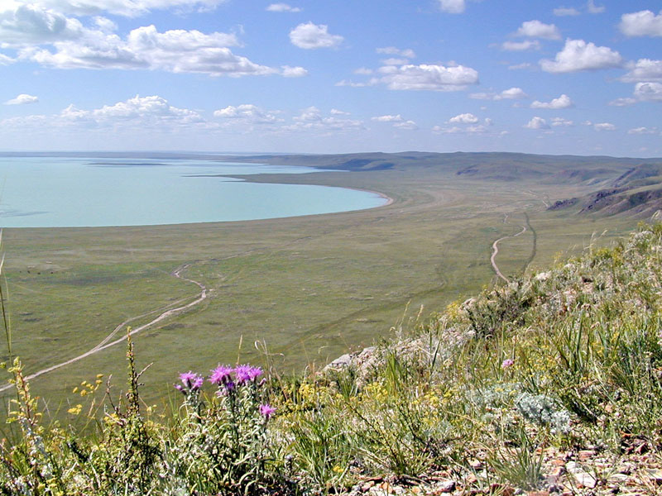
Тема: Государственный природный биосферный заповедник «Даурский

Slide 2
Местоположение заповедника «Даурский»
Площадь-49764 га
Notes:
Государственный природный биосферный заповедник «Даурский» расположен на юге Забайкальского края, практически на стыке трех стран: России, Монголии и Китая. Площадь строго охраняемой территории - 49764 га, охранной зоны – 173201 га. Заповедник находится на юге Забайкальского края в Ононском и Борзинском районах на границе с Монголией. Ближайшие к территории заповедника села: Соловьевск, Кулусутай, Усть-Ималка, к участку Адон-Челон – с. Лоха.

Slide 3
Notes:
Государственный природный биосферный заповедник "Даурский" организован в 25 ДЕКАБРЯ 1987 году с целью восстановления и сохранения в естественном состоянии степных, озерно-степных и водно-болотных комплексов Юго-Восточного Забайкалья, а также для охраны гнездовых местообитаний околоводных птиц, в частности, единственных в России гнездовий реликтовой чайки. Участков — 9. Центральная усадьба заповедника находится в селе Нижний Цасучей. Наименьшее расстояние от районного центра с. Нижний Цасучей, где расположена центральная усадьба, до основного участка заповедника – 40-50 км.

Slide 4
Notes:
Территория заповедника относится к Приононско-Торейскому округу сухих монголо-маньчжурских степей. В состав заповедника входит озеро Барун-Торей, образующее с озером Зун-Торей единую гидрологическую систему.

Slide 5
История создания заповедника:
1926 год
Далькрайисполком принял постановление об организации на Торейских озерах заповедника в целях охраны птичьих гнездовий.
Notes:
По людским меркам заповедник «Даурский» еще молод, ему немногим больше 20 лет, но, несмотря на молодость, он имеет богатую историю. Вернее – историю и предысторию. До принятия постановления совета министров РСФСР о создании нашего заповедника - одной из первых аквально-степных ООПТ самого высокого статуса в России, пройден долгий путь длиною в 61 год, на котором были пробы и ошибки, поражения и победы, безнадежность и надежда на будущее.

Slide 6
История создания заповедника:
1926 год
Далькрайисполком принял постановление об организации на Торейских озерах заповедника в целях охраны птичьих гнездовий.
1972 год
Был организован Сохондинский заповедник ,а идею создания степных филиалов отклонили из-за возражений местных хозяйственных организаций.
Notes:
По людским меркам заповедник «Даурский» еще молод, ему немногим больше 20 лет, но, несмотря на молодость, он имеет богатую историю. Вернее – историю и предысторию. До принятия постановления совета министров РСФСР о создании нашего заповедника - одной из первых аквально-степных ООПТ самого высокого статуса в России, пройден долгий путь длиною в 61 год, на котором были пробы и ошибки, поражения и победы, безнадежность и надежда на будущее.

Slide 7
История создания заповедника:
1981-1984 годы
На Всероссийских совещаниях высказывались идеи о создании в Читинской области первого в Сибири степного заповедника, включающего Торейские озера

Slide 8
История создания заповедника:
1981-1984 годы
1982 год
На Всероссийских совещаниях высказывались идеи о создании в Читинской области первого в Сибири степного заповедника, включающего Торейские озера
Образование областного зоологического заказника «Цасучейско-Торейский» на площади 99,3 тыс. га, состоящего уже из двух участков: Цасучейского бора и озера Барун-Торей

Slide 9
История создания заповедника:
1986 год
принято Решение «Об организации и согласовании места расположения заповедника «Даурский» на землях землепользователей Ононского и Борзинского районов».
Notes:
До образования Даурского заповедника ЦасучейскоТорейский заказник находился в управлении Сохондинского заповедника, силами которого на его территории заказника была налажена охрана, осуществлялись научные работы, учеты численности зверей и птиц. Для научных изысканий широко привлекались специалисты сторонних научно-исследовательских и образовательных учреждений.

Slide 10
История создания заповедника:
1986 год
1987 год
Вышло Постановление Совета Министров РСФСР № 514 об образовании государственного природного заповедника «Даурский».
принято Решение «Об организации и согласовании места расположения заповедника «Даурский» на землях землепользователей Ононского и Борзинского районов».
Notes:
До образования Даурского заповедника ЦасучейскоТорейский заказник находился в управлении Сохондинского заповедника, силами которого на его территории заказника была налажена охрана, осуществлялись научные работы, учеты численности зверей и птиц. Для научных изысканий широко привлекались специалисты сторонних научно-исследовательских и образовательных учреждений.

Slide 11
Notes:
Поскольку Торейский участок Цасучейско-Торейского заказника вошел в состав Даурского заповедника, оставшаяся территория заказника в границах Цасучейского и Кубухайского лесничеств Ононского спецсемлесхоза была преобразована в государственный республиканский заказник «Цасучейский бор» общей площадью 57,9 тыс. га.

Slide 12
Заповедник «Даурский»
Ключевая орнитологическая территория Азии;
Водно-болотные угодия, имеющие международное значение;
Биосферный резерват по программе «Человек и биосфера» ЮНЕСКО
Notes:
Сегодня заповедник «Даурский» играет важную роль в сохранении мирового биоразнообразия. Он является ключевой орнитологической территорией Азии. 13 сентября 1994 г. Постановлением Правительства РФ № 1050 Торейские озера, включая территорию заповедника «Даурский», внесены в список водно-болотных угодий, имеющих международное значение главным образом в качестве местообитания водоплавающих птиц (Рамсарская конвенция).

Slide 13
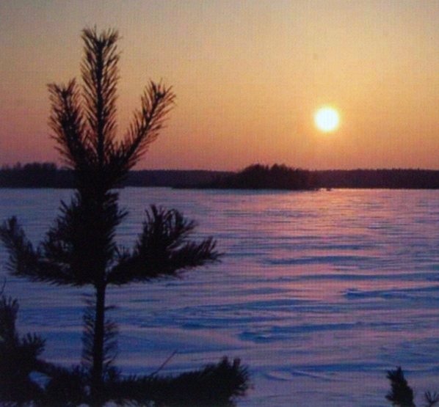
Климат резко континентальный с жарким летом и сухой холодной зимой.
Notes:
Климат района заповедника резко континентальный с жарким летом и сухой холодной зимой. Особенностью климата является огромная амплитуда колебаний температуры, как суточной, так и годовой, а также неравномерное распределение осадков по сезонам. Самый теплый месяц года - июль (среднемесячная температура +19º+20ºС), самый холодный - январь (со среднемесячными температурами -25ºС).

Slide 14
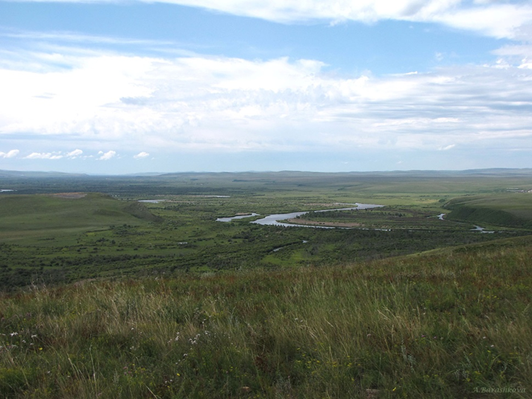
Заповедник «Даурский»
Урочище Куку-Ходан
Notes:
Несмотря на то, что заповедник расположен в степной зоне, его нельзя назвать чисто степным, поскольку площадь травяных экосистем составляет здесь только 17% от территории (82 % занимают водно-болотные угодья, менее 1 % - лесные земли). К тому же, создавался заповедник в первую очередь для охраны птичьих гнездовий на Торейских озерах. В мире осталось совсем немного нетронутых степных территорий. Даурская степь - один из самых обширных и хорошо сохранившихся массивов степных пространств, густо усеянный озерами, речками и солончаками.

Slide 15
Ландшафты заповедника: озеро Зун-Торей
Notes:
Крупнейшими гидрологическими объектами территории являются озера Барун-Торей и Зун-Торей,

Slide 16
Озеро Барун -Торей
Notes:
Крупнейшими гидрологическими объектами территории являются озера Барун-Торей и Зун-Торей,

Slide 17
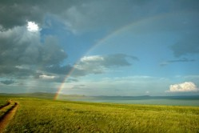
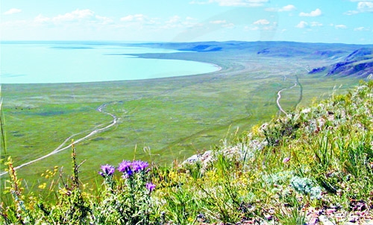
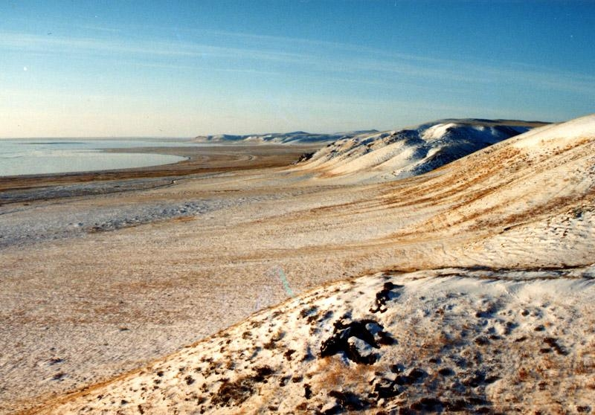
Notes:
Крупнейшими гидрологическими объектами территории являются озера Барун-Торей и Зун-Торей, реки Улдза и Ималка, а также озера Умэкэй и Цаган-Нор, расположенные в охранной зоне заповедника. Торейские озера – крупнейшие в степном Забайкалье – являются остатками большого озера (моря), достигавшего размеров 2400 км² и занимавшего всю площадь Торей-Борзинского водораздела. В эоплейстоцене уровень зеркала этого водоема превышал современный на 60–65 м. Подтверждают существование древнего моря находки диатомовых водорослей в песках Торейской котловины на высоте50 м над современным уровнем озер.

Slide 18
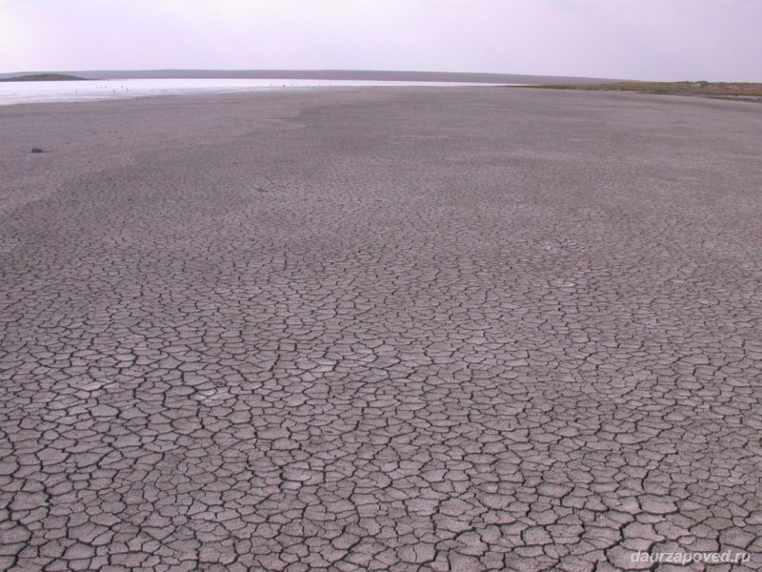
Зун-Торей Барун-Торей
Notes:
За последние 200–220 лет озера неоднократно высыхали и наполнялись с периодичностью около 30 лет. В XX столетии озера пересыхали четырежды. В 1982 году оз. Барун-Торей почти полностью высохло; наступивший затем период наполнения озерной чаши, совпадающий с влажным периодом, продолжался до1999 г. В первую декаду XXI века происходит спад уровня озер. Так, в 2009 дно Барун-Торея лишь изредка покрывали небольшие лужи на местах выхода подземных вод. Отмечены также постоянные сезонные колебания уровня Тореев, связанные с сезонным изменением количества осадков и установлением ледового покрова. В отдельные годы влажных периодов вблизи побережья озер проявялются минеральные источники, имеющие различный химический состав вод. Местное население использует их в лечебных целях.

Slide 19
Озеро Барун -Торей
Площадь – 55о км²;
Глубина- не более 5, 5 м.
Notes:
Озера сильно различаются морфологически. Площадь Барун-Торея составляет 550 км² при глубине, не превышающей5,5 м. Его береговая линия сильно изрезана и изобилует мысами и заливами. Берега слабо заболочены, нередко заняты солончаками. На озере около десяти островов, и их количество меняется ежегодно в зависимости от уровня. Дно озера плоское, наибольшие глубины сосредоточены в центральной его части.

Slide 20
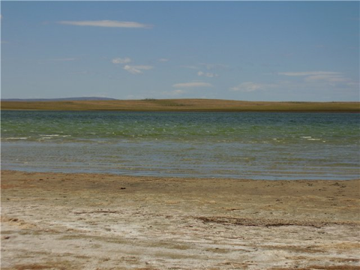
Озеро Зун-Торей
Площадь- 285 км²;
Глубина-не более 6, 76 м.
Notes:
Зун-Торей имеет округлые очертания, слабую изрезанность береговой линии и единственный остров, который при понижении уровня превращается в полуостров. Площадь водной поверхности Зун-Торея равна 285 км² при максимальной глубине6,76 м. Наибольшие глубины отмечены в Зун-Торее в северной части. Для этого озера характерно быстрое увеличение площади до глубины 1,5–1,6 м. Склоны его берегов преимущественно пологие. Уровенный режим Зун-Торея несколько отличается от такового Барун-Торея, поскольку его водосборная площадь мала, и отсутствуют поверхностные притоки.

Slide 21
530 видов сосудистых растений
Notes:
Флора заповедника и подведомственных территорий на 1.01.2012 года насчитывает 530 видов сосудистых растений , что составляет примерно 11,5% и более 55% семейств, зарегистрированных на территории всей Сибири.

Slide 22
Более 20 видов водорослей
Notes:
Видовой состав водорослей озер заповедника и охранной зоны насчитывает более 20 видов, относящихся к 5 отделам: синезеленые, зеленые, диатомовые, эвгленовые, харовые. Хранящийся в заповеднике гербарий включает более 3 тысяч гербарных листов, более 450 видов 88 семейств. Некоторые свежие сборы еще не определены.

Slide 23
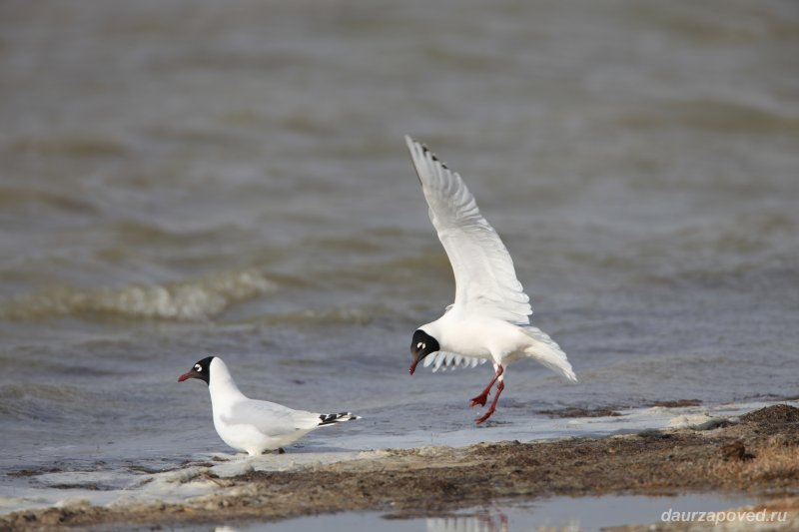
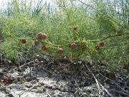
Охраняемые виды растений и животных:
32 вида высших растений,
3 вида мхов ;
4 вида лишайников, что составляет 18% от списка охраняемых растений региона.
52 видов млекопитающих,
315 видов птиц
31 вид насекомых

Slide 24
Редкие виды растений «Даурского» заповедника:
Спаржа коротколистная
Notes:
СПАРЖА КОРОТКОЛИСТНАЯ
Вид из семейства Cпаржевые (Asparagaceae). Ареал вида в России узко ограничен только территорией Забайкалья, где спаржа коротколистная известна из 5 местонахождений. Основная часть ареала находится в Северном Китае, иногда вид встречается в Монголии. Юго-восток Забайкальского края - северная окраина ареала.

Slide 25
Неоттианте клобучковая
Notes:
НЕОТТИАНТЕ КЛОБУЧКОВАЯ
Представитель семейства Орхидные (Orchidaceae). В России распространён на значительной площади, но встречается спорадически. Северная граница проходит по 56-58 параллели. Произрастает в Европе, Северной и Восточной Азии (Россия, Северная Монголия, Китай, Япония, Корейский п-ов). На этой большой территории встречается редко. Описан из Сибири.

Slide 26
Трехбородник китайский
Notes:
ТРЁХБОРОДНИК КИТАЙСКИЙ
Растение из многовидового семейства Злаковые (Poaceae). В России встречается в Забайкальском крае и в 3 пунктах Еврейского АО. Вне России встречается в Монголии, Восточном Китае и на п-ове Корея. В заповеднике и его охранной зоне известны три локальных местонахождения вида: на вершине г. Чихалан, из гряды возвышенностей по северо-восточному берегу оз. Зун-Торей, по геологическому разлому, на вершине горы в окрестностях местечка «Три богатыря» на Адон-Челонском участке заповедника.

Slide 27
Стерх
Notes:
СТЕРХ
В Забайкалье местное население нередко стерхами ошибочно называет также и японских журавлей. Один из редчайших журавлей мира. Занесен в Красный список глобально угрожаемых видов МСОП (его часто называют Международной Красной книгой), в Красные книги России и Забайкальского края.

Slide 28
Японский журавль
Notes:
ЯПОНСКИЙ ЖУРАВЛЬ
У многих народов мира журавль – птица священная, символ мудрости, долголетия, супружеской верности, счастья. Даурия – одно из уникальнейших мест на планете, настоящая журавлиная родина. Здесь обитает 6 видов этих великолепных птиц. В том числе и один из редчайших и красивейших журавлей мира - японский.

Slide 29
Реликтовые чайки, гнездящиеся на Торейских озерах
Notes:
, Торейские озера – единственное в России и одно из четырех в мире мест регулярного гнездования реликтовых чаек. Удастся или нет в наше бурное время спасти эти виды от вымирания на планете в значительной степени зависит от того, удастся ли нам сохранить их в заповеднике

Slide 30
Дрофа Дыбовского - глобально уязвимый вид

Slide 31
Сухонос
Notes:
СУХОНОС
Крупный гусь, общая окраска оперения коричневато-серая, от других видов отличается двухцветной коричнево-белой шеей. В Забайкалье местное население сухоноса часто называет конгором. Занесен в Красный список глобально угрожаемых видов МСОП (его часто называют Международной Красной книгой), в Красные книги России и Забайкальского края.

Slide 32
Черный журавль
Notes:
ЧЁРНЫЙ ЖУРАВЛЬ
Занесен в Красный список глобально угрожаемых видов МСОП (его часто называют Международной Красной книгой), в Красные книги России и Забайкальского края. Современная мировая численность вида оценивается в 10160 особей. Имеет серовато-черное оперение, голова и верхняя часть шеи белые.

Slide 33
Красавка
Notes:
КРАСАВКА
Этого журавля не случайно назвали красавкой – привлекательная, грациозная, настоящее украшение даурской степи. Кстати, ее научное латинское название также переводится как «девушка». В Забайкалье местное население обычно ошибочно называет этих птиц даурскими журавлями. Но кроме них здесь во влажные климатические периоды существует еще около 1000 малых и средних по размеру водоемов. Благодаря этой сети озер Даурия - одно из важнейших в Азии мест отдыха миллионов перелетных водоплавающих и околоводных птиц (гусей, уток, куликов, журавлей, чаек, крачек и др.). Особенно велико значение Даурии во время миграции птиц на места гнездования, поскольку весной мелководные степные озера, в отличие от других озер Восточной Сибири (например, оз. Байкал), быстро оттаивают и прогреваются. Именно через них и идет в это время основной поток птиц. Осенью же миграция у ряда видов птиц (например, у того же песочника-красношейки) проходит более интенсивно через Байкал. Ключевое значение Даурии для мигрантов определяется не только обилием кормов, но и географическим положением.

Slide 34
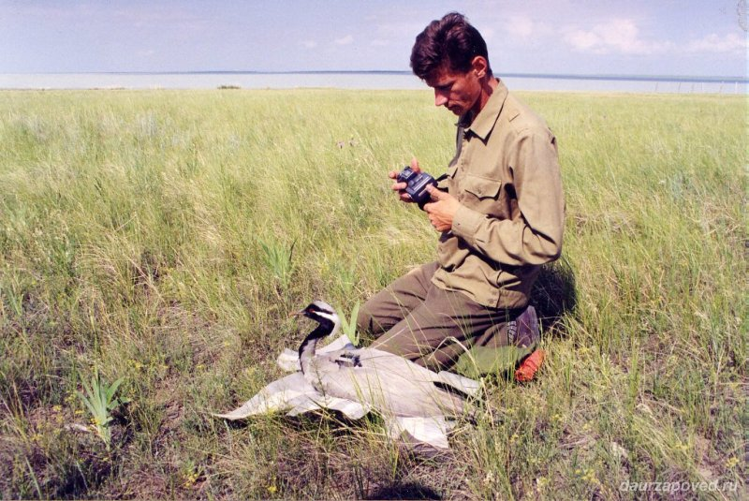
Кольцевание птиц
Notes:
Благодаря большой работе Даурского заповедника по кольцеванию и мечению птиц пластиковыми кольцами и радиопередатчиками спутникового слежения, установлено, что осенью, покинув Даурию, птицы разлетаются широким веером по Юго-Восточной Азии

Slide 35
Тарбаган
Notes:
МОНГОЛЬСКИЙ СУРОК
Тарбаган – самый крупный грызун Забайкальского края массой до8 кг. Это один из 14 известных науке видов сурков, все из которых залегают на зиму в спячку. Обитая в степных районах, тарбаган является одним из основных переносчиков чумы. Однако исторически сурки не были связаны с этой болезнью.

Slide 36
Даурский еж

Slide 37
Манул

Slide 38
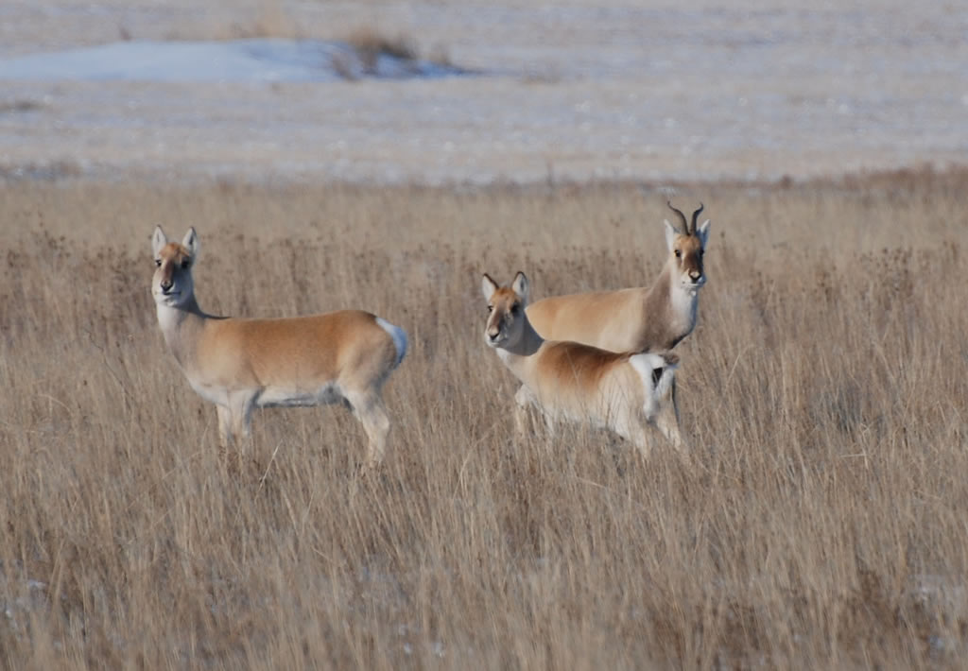
Дзерен – забайкальская антилопа

Slide 39
Жаба монгольская

Slide 40
Американские орнитологи в заповеднике
Notes:
Даурский заповедник – заветное место, куда мечтают попасть как простые любители природы, так и маститые ученые-зоологи. Невзирая на расстояния, едут сюда из дальних уголков России, из Германии, США, Японии, Австралии и многих других стран планеты. Уж больно необычен и удивителен живой мир Даурии.

Slide 41
Заказники: «Цасучейский бор»
Notes:
Цасучейский бор играет важную климатообразующую роль для значительной территории. Он является естественным аккумулятором влаги, предохраняет почвы от ветровой и водной эрозии, служит естественным убежищем и местом обитания многих видов птиц и зверей, как лесных, так и степных. Его уникальное расположение в степной зоне позволяет и степным, и лесным растениям произрастать в одном сообществе.
Основной деревообразующей породой бора является подвид сосны обыкновенной – сосна Крылова (По профилю это комплексный (ландшафтный) заказник, предназначенный для сохранения уникальной экосистемы островного соснового лесного массива. Режим заказника регулируется положением о нем.

Slide 43
Дрофа Дыбовского гнездится по окраине бора - глобально уязвимый вид

Slide 44
Сибирская косуля самая крупная популяция в заповеднике 6тыс. особей (2011).

Slide 45
В бору живет 20 особей волков

Slide 46
Заказник "Долина дзерена"
Notes:
Заказник «Долина дзерена» образован для выполнения следующих задач:
Сохранение в естественном состоянии степных и водно-болотных природных комплексов и ландшафтов Даурии;
Сохранение, восстановление и воспроизводство объектов животного мира (включая водные биологические ресурсы), в первую очередь – монгольского дзерена и других видов, для которых территория заказника имеет первостепенное значение в сохранении этих видов в фауне Российской Федерации;
Сохранение среды обитания и путей миграции (в том числе трансграничных) объектов животного мира;
Проведение научных исследований;
Осуществление экологического мониторинга;
Экологическое просвещение и познавательный туризм

Slide 47
Notes:
Работы по созданию заказника начались в 2008 г., после первого за многие десятилетия весеннего массового захода дзеренов из Монголии в Россию, вызванного сильнейшей засухой. К осени того же года и в последующую зиму основная масса антилоп вернулась обратно, но около двух тысяч особей осталось в российской Даурии, включая и молодых, родившихся на этой территории.
Ответом на появление дзеренов в России стало масштабное браконьерство. Усилиями сотрудников Даурского заповедника и инспекторов госохотслужбы его удалось сдержать, но стало ясно, что без особой охраны антилопы долго не продержатся. Тогда был предложен комплекс мер по защите дзеренов и закреплению их популяции в Забайкалье. Среди прочего, предлагалась и организация заказника. Заказник, наряду с Даурским заповедником, имеет исключительное значение для восстановления в России монгольского дзерена. Нигде более в стране эта антилопа уже не встречается.

Slide 48
Урочище Куку-Ходан

Slide 49
Полудикие лошади

Slide 50
Урочище Адун-Челон –» табун каменных лошадей»

Slide 51
Адун-Челонский обоо
Notes:
скальный комплекс Адон-Челон. Здесь кроме степи и скал представлены также элементы лесостепи – березово-осиновые рощи. В прошлом Адон-Челон отличался также и необычайно высокой численностью зверей и птиц. Великий исследователь России П.С. Паллас, попав сюда в начале лета 1772 г., написал: «множество оленей и других диких зверей, еще более различных птиц, в сие вешнее время делали страну столь приятной, что приятнее и уединеннее желать больше неможно, и я нигде в моей жизни лучше не видывал». Так высоко оценил наши места человек, который исследовал всю Россию от Санкт-Петербурга до Забайкалья! К тому времени, когда Адон-Челон вошел в состав Даурского заповедника его животный мир был уже в значительной степени подорван людьми. В частности, еще задолго до этого были полностью истреблены бывшие многочисленными здесь горные барана (аргали), вызвавшие особое восхищение у П.С.Палласа. В настоящее время Адон-Челон – важное место обитания диких котов – манулов.

Slide 53
Notes:
тАким образом, Территория представляет наглядный пример важных и длительных экологических и биологических процессов, происходящих в эволюции и развитии наземных, речных, озерных экосистем и сообществ растений и животных;
N (iv). Территория содержит природные ареалы большой важности и значения с точки зрения сохранения в них биологического разнообразия, в том числе ареалы исчезающих видов, представляющие выдающееся мировое достояние с точки зрения науки и сохранения природы.

Slide 54
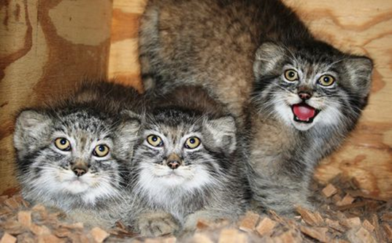
Спасибо за внимание!

